Slide 1
TROPSKA AFRIKA
DZ vaje 9-12
prepišite, kar je v krepkem tisku, ostalo preberite

Slide 2
Delitev
1. Nizka ekvatorialna Afrika
2. V Afrika
3. Z Afrika

Slide 3
Nizka ekvatorialna Afrika (U str. 23, 24)
a) Naravno-geografske značilnosti (ponovitev)
pretežno uravnano in nizko površje v bližini ekvatorja
največja kotlina je Kongovska kotlina, ki jo obdaja višji svet (pragovi)
reka Kongo se izliva v Atlantski ocean, precej je močvirij
podnebje je izrazito ekvatorialno z visokimi temperaturami in visoko stopnjo vlage
območje obseženega tropskega deževnega gozda
slabo rodovitne (izprane) prsti rdečkaste barve (feralitne)

Slide 4
b) Poselitev (deloma ponovitev)
dobri pogoji za širjenje tropskih bolezni (spalna bolezen, malarija, rumena mrzlica), kar onemogoča tudi živinorejo
zaradi manj ugodnega podnebja, bujnega gozda in močvirij ter omejenega kmetijstva je poselitev Kongovske kotline redka; več ljudi živi na njenem robu
nekatere skupine se še vedno preživljajo z nabiralništvom, druge s selilnim poljedelstvom povezanim s požigalništvom, kar ogroža tudi deževni gozd
morajo se seliti, ker se zemlja hitro izčrpa (ker ni živinoreje, ni gnojenja)

Slide 5
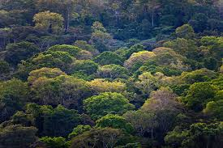
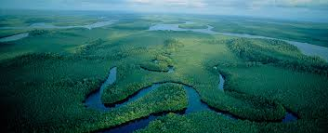
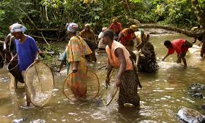
tropski deževni gozd močvirnata pokrajina ob reki Kongo domačini pri ribolovu

Slide 6
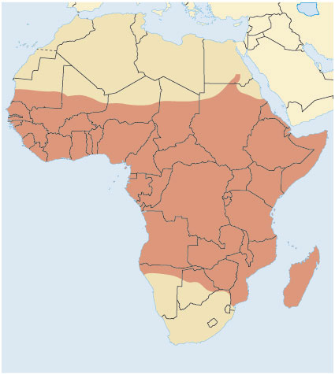
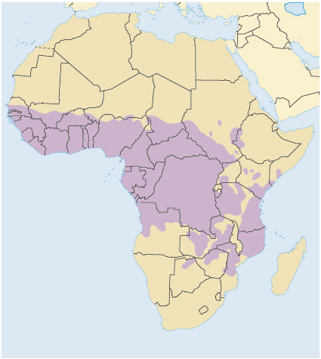
razširjenost malarije razširjenost muhe ce ce in spalne bolezni

Slide 7
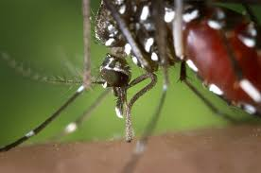
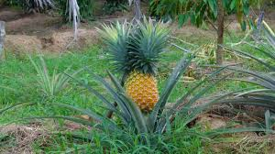
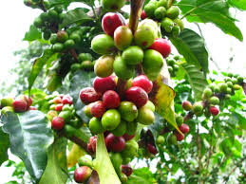
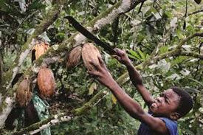
komar in prenos malarije tropske plantaže: ananas, kakavovec, kavovec

Slide 8
c) Gospodarstvo
dragocene vrste lesa v deževnem gozdu (mahagonij, tikovec, ebenovina…)
tropske plantaže pretežno v tuji lasti (monokulturne – le 1 vrsta pridelka, prodaja na svetovnem trgu)
tipični pridelki: banane, ananas, kavčukovec, oljna palma, mangovec
plantažno kmetijstvo onemogoča samooskrbno kmetijstvo domačinov, saj jim odvzema obdelovalno zemljo
zaposlovanje domačinov na plantažah (cenena delovna sila)

Slide 9
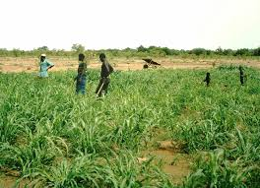
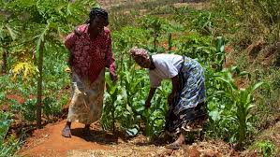
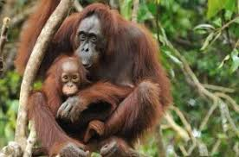
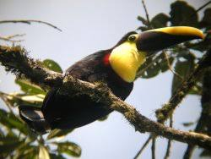
domačini na samooskrbni kmetijah živopisne papige in opice v krošnjah dreves tropskega deževnega gozda

Slide 10
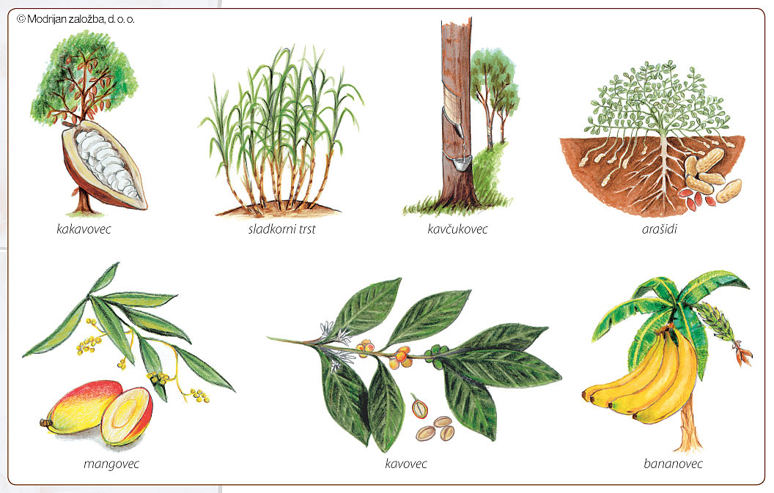
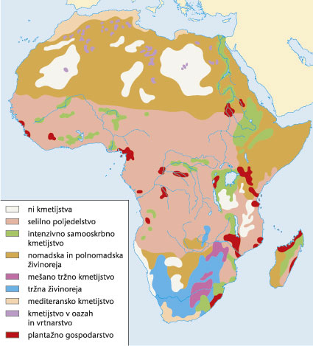
pridelki na tropskih plantažah oblike kmetijstva v Afriki

Slide 11
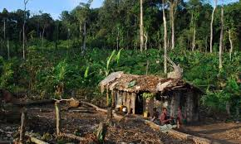
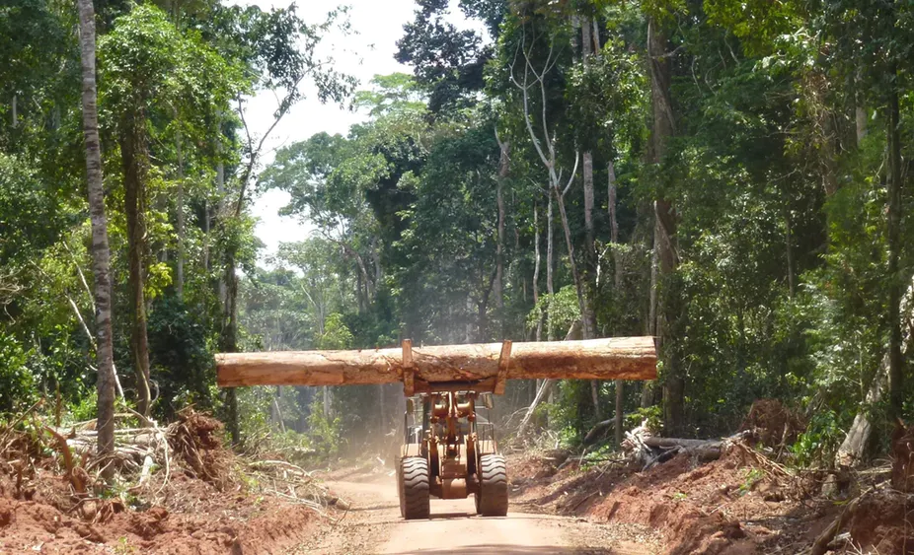
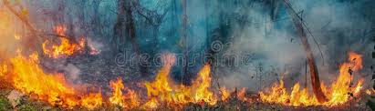
samooskrbna kmetija sredi deževnega gozda odvoz lesa iz deževnega gozda požar v deževnem gozdu

Slide 12
nizka ekvatorialna Afrika je zaradi starih kamnin zelo bogata z rudami
npr. gorovje Katanga v DR Kongo (baker, zlato, diamanti, uran)
lastniki rudnikov so večinoma tujci
domačini zaposleni kot rudarji (slabi delovni pogoji in plačilo)
kolonisti namenoma niso razvijali industrije, da bi lahko na afriškem trgu prodajali lastne industrijske izdelke
Afrika ima večinoma še danes malo industrije

Slide 13
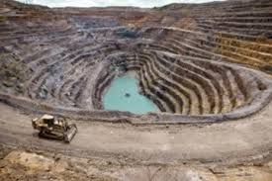
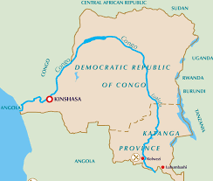
dnevni kop v Katangi (DR Kongo) Katanga na zemljevidu Konga

Slide 14
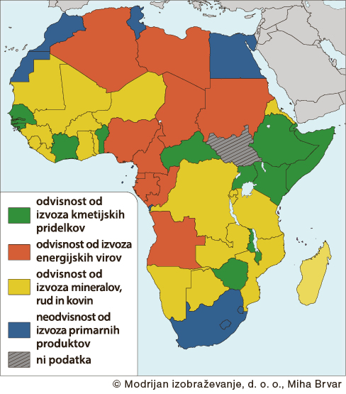
afriške države in prevladujoča izvozna gospodarska dejavnost

